Slide 1
1950 → СЕГОДНЯ
Развитие искусственного интеллекта
ИИ
От идеи «мыслящей машины» до ИИ‑агентов
нейросети
данные
генерация
агенты
01 / 28

Slide 2
ПРОСТАЯ СХЕМА
ИИ — это цикл
Данные → обучение → решение → действие
ДАННЫЕ
→
МОДЕЛЬ
→
ОБУЧЕНИЕ
→
РЕШЕНИЕ
→
ДЕЙСТВИЕ
Главная идея: качество данных + вычисления = качество результата
02 / 28

Slide 3
СТАРТ ИДЕИ
1950: вопрос Тьюринга
«Может ли машина мыслить?»
A.M.T.
Тест Тьюринга стал символом вопроса: может ли диалог скрыть машину?
Факт: тогда ИИ был скорее философской идеей, чем индустрией.
03 / 28

Slide 4
ОФИЦИАЛЬНОЕ РОЖДЕНИЕ
1956: появляется термин ИИ
ДАРТМУТСКАЯ КОНФЕРЕНЦИЯ
Учёные впервые называют направление искусственный интеллект
Вау‑факт: многие ожидали прорыв «за одно лето». Реальность заняла десятилетия.
04 / 28

Slide 5
НЕЙРОСЕТЬ
1958: первые нейросети
Перцептрон распознавал простые образы
Σ
ВЫХОД
05 / 28

Slide 6
ЗИМА ИИ
1970–80-е: зима ИИ
Интерес падал, когда обещания обгоняли возможности
Урок: ИИ растёт рывками — когда идеи встречаются с железом и данными.
06 / 28

Slide 7
ПРАВИЛА
1980-е: экспертные системы
ИИ работал как база правил: «если → то»
ПРАВИЛА ЭКСПЕРТА
→
БАЗА ЗНАНИЙ
→
ОТВЕТ
07 / 28

Slide 8
ПОБЕДА НАД ЧЕЛОВЕКОМ
1997: Deep Blue побеждает Каспарова
Шахматы стали символом машинной силы
♔
♟
♞
♜
Это был не «разум», а мощный перебор вариантов + оценка позиции.
08 / 28

Slide 9
УСКОРЕНИЕ
2012: глубокое обучение взлетает
Большие данные и видеокарты меняют скорость прогресса
БОЛЬШИЕ
ДАННЫЕ
GPU / ВИДЕОКАРТЫ
НЕЙРО СЕТИ
ОБЛАКО
Факт: видеокарты из игровой индустрии стали топливом современного ИИ.
09 / 28

Slide 10
СТАТИСТИКА
ИИ стал рабочим инструментом
Доля организаций, использующих ИИ, резко выросла за один год
Доля организаций, использующих ИИ
2023
+23 п.п.
55
за год
2024
78
Источник: Stanford AI Index 2025
10 / 28

Slide 11
ИНТУИЦИЯ МАШИН
2016: AlphaGo
ИИ начинает находить «нечеловеческие» решения
Главный эффект: ИИ перестал просто считать — он начал удивлять стратегией.
11 / 28

Slide 12
НОВАЯ АРХИТЕКТУРА
2017: трансформер
Механизм внимания сделал модели контекстными
СЛОВА
→
ВНИМАНИЕ
→
КОНТЕКСТ
→
ОТВЕТ
Это фундамент ChatGPT, генерации кода, мультимодальных моделей и агентов.
12 / 28

Slide 13
НОВАЯ МАССОВОСТЬ
2020-е: генеративный ИИ
ИИ начинает создавать, а не только анализировать
ТЕКСТ
КАРТИНКИ
ВИДЕО
ГОЛОС
КОД
3D
13 / 28

Slide 14
СТАТИСТИКА
Генеративный ИИ вошёл в компании
Регулярное использование генеративного ИИ почти удвоилось
Регулярное использование генеративного ИИ
65%
Что это значит для студентов?
33%
Умение работать с ИИ становится базовой цифровой грамотностью: промпты, проверка фактов, код, данные, автоматизация.
2023
2024
Источник: McKinsey Global Survey on AI, 2024
14 / 28

Slide 15
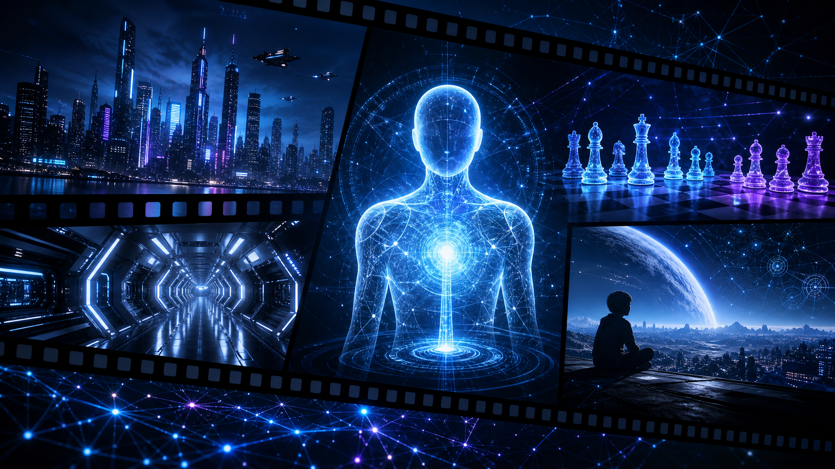
КУЛЬТУРА
ИИ в кино: как мы его представляли
Фильмы формировали ожидания: от страха перед машиной до идеи партнёра
2001: Космическая одиссея
Blade Runner
HAL 9000
андроиды и идентичность
Матрица
Her / Она
мир как симуляция
эмоциональный интерфейс
Ex Machina
Терминатор
тест и манипуляция
страх автономного ИИ
Изображение сгенерировано: оригинальная иллюстрация без кадров и логотипов фильмов.
15 / 28

Slide 16
СЕГОДНЯ
ИИ‑агенты
Понятная схема: цель → агент → инструменты → результат
1
ЦЕЛЬ пользователя
2
ИИ‑АГЕНТ модель + память
3
ИНСТРУМЕНТЫ браузер · файлы · GitHub
4
РЕЗУЛЬТАТ готовое действие
→
→
→
контекст
план
проверка
Смысл: агент не просто отвечает текстом — он берёт задачу, выбирает инструмент и доводит до результата.
16 / 28

Slide 17
ВАУ‑ФАКТЫ
5 фактов, которые цепляют
1
2
3
4
5
Термин ИИ появился в 1956 году
Первые нейросети старше интернета
GPU / ВИДЕОКАРТЫ из игр ускорили ИИ
ChatGPT сделал ИИ массовым
Следующий шаг — агенты и роботы
17 / 28

Slide 18
ВЫВОД
ИИ стал новым инструментом мышления
Сначала машины считали. Потом распознавали. Теперь — создают и действуют.
идея
правила
данные
генерация
агенты
18 / 28

Slide 19
НОВЫЙ БЛОК
Люди, которые двигают ИИ
За технологиями стоят конкретные учёные, инженеры и предприниматели
учёные
создатели моделей
продуктовые лидеры
ИИ safety
19 / 28

Slide 20
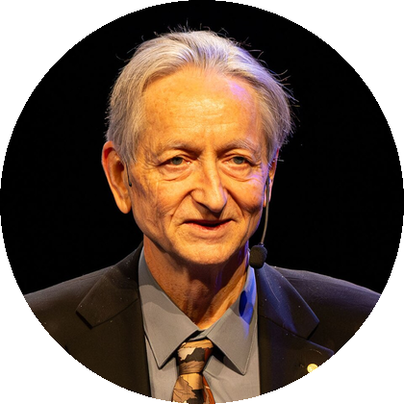

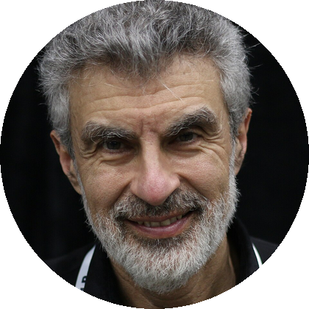
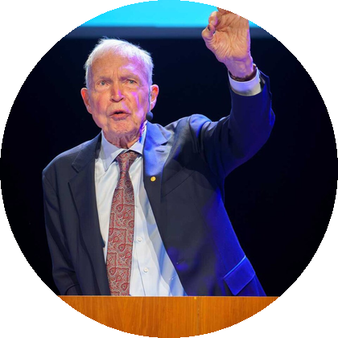
ОСНОВАТЕЛИ ГЛУБОКОГО ОБУЧЕНИЯ
Люди, которые заложили фундамент
Ключевые фигуры нейросетей и машинного обучения
Geoffrey Hinton
Yann LeCun
Yoshua Bengio
John Hopfield
нейросети, обратное распространение ошибки, Нобель 2024
свёрточные сети, компьютерное зрение, Meta AI
глубокое обучение, этика и безопасность ИИ
сети Хопфилда, Нобель по физике 2024
Факт: в 2024 Хинтон и Хопфилд получили Нобелевскую премию по физике за основы машинного обучения.
20 / 28

Slide 21
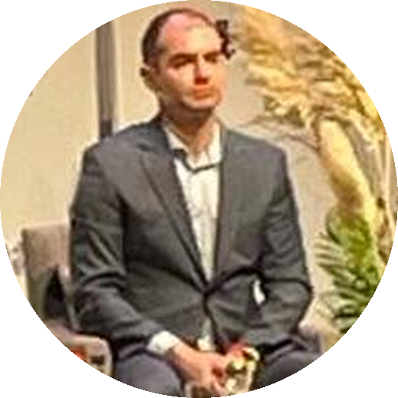
СОВРЕМЕННЫЕ МОДЕЛИ
Илья Суцкевер
Один из ключевых исследователей эпохи GPT
глубокое обучение
seq2seq: работа с последовательностями
Главная мысль: современные чат‑модели появились благодаря исследователям, которые научили нейросети работать с языком, контекстом и рассуждением.
OpenAI / GPT
безопасность ИИ
21 / 28

Slide 22
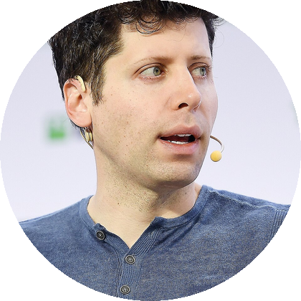
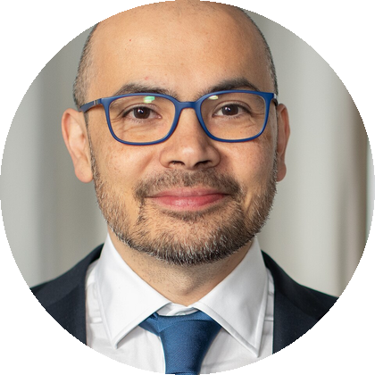
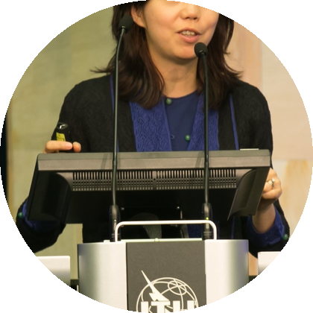
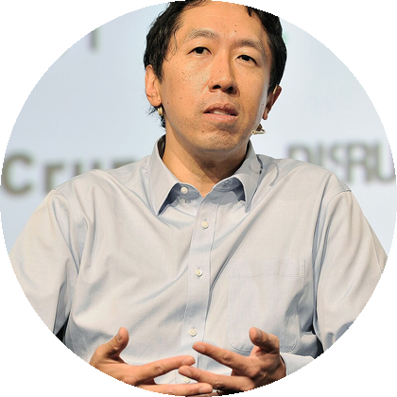
СОЗДАТЕЛИ ПРОДУКТОВ
Кто сделал ИИ массовым
От лабораторий — к миллионам пользователей
Sam Altman
Demis Hassabis
Fei‑Fei Li
Andrew Ng
OpenAI, ChatGPT как массовый продукт
DeepMind, AlphaGo, научный ИИ
ImageNet, компьютерное зрение, человекоцентричный ИИ
образование, прикладное машинное обучение
ИИ стал массовым из‑за сочетания науки, продуктов, данных и образования.
22 / 28

Slide 23
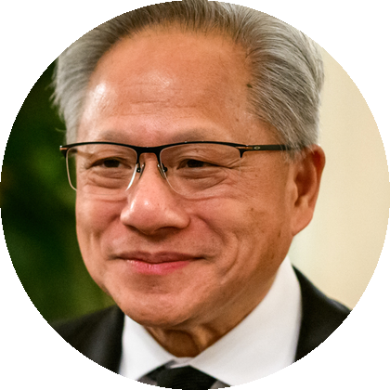
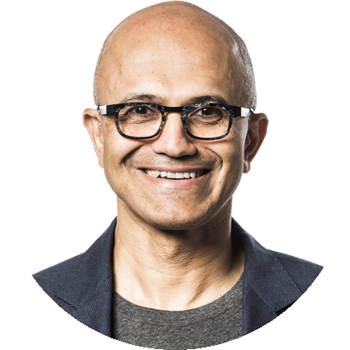
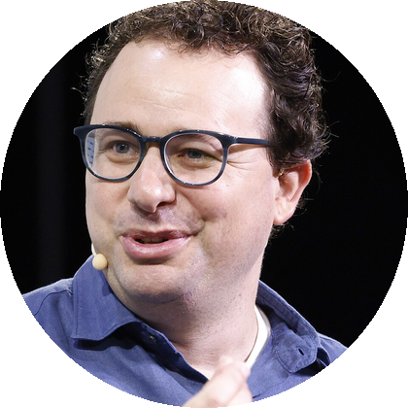
ИНФРАСТРУКТУРА
Люди за вычислениями
Без чипов, облаков и безопасных моделей не было бы ИИ‑бума
Jensen Huang
Satya Nadella
Dario Amodei
ФОРМУЛА
NVIDIA, GPU‑инфраструктура для ИИ
Microsoft, облако и Copilot‑экосистема
Anthropic, Claude и безопасные модели
модели + данные + GPU + продукт
23 / 28

Slide 24
КАРТА ВЛИЯНИЯ
Как люди связаны с эпохами ИИ
1950
1956
1980–2010
2012
2020-е
Тьюринг
Маккарти
Хинтон / ЛеКун / Бенжио
AlexNet / GPU / ВИДЕОКАРТЫ
Суцкевер / Altman / Hassabis
Так презентация показывает не только технологии, но и людей за ними.
24 / 28

Slide 25
ИНСТРУМЕНТЫ РАЗРАБОТЧИКА
Codex, OpenCode и Claude Code
ИИ становится напарником программиста: читает проект, пишет код, запускает проверки
Codex
OpenCode
Claude Code
OpenAI / Codex
открытый подход
Anthropic Claude
агент для задач с кодом, терминалом и репозиторием
командная строка и агент для разработки
помощник для анализа, рефакторинга и архитектуры
контекст проекта
генерация кода
тесты и правки
pull request
Полезно студентам: учитесь не “просить код”, а ставить задачу, проверять результат и понимать архитектуру.
25 / 28

Slide 26
АРХИТЕКТУРА
OpenClaw: как устроен ИИ‑агент
Локальный Gateway связывает мессенджеры, модели, инструменты и память
Gateway маршрутизация сессии
Среда агента Codex / Claude модель
Инструменты файлы · web GitHub · shell
Telegram WhatsApp веб‑интерфейс
навыки = инструкции
плагины = расширения
память = контекст
подтверждения = безопасность
Ключевая идея: OpenClaw — слой управления агентами: каналы → Gateway → среда агента → инструменты → ответ.
26 / 28

Slide 27
ЧТО ЧИТАТЬ
Книга для студентов ИТ
Один учебник, который стоит держать рядом
Artificial Intelligence: A Modern Approach
Почему именно она
стандартный университетский учебник по ИИ
Что внутри
поиск, логика, вероятности, обучение, NLP, роботы, безопасность
Как читать
не подряд: выбирать главы под задачу и делать конспект схемами
Stuart Russell Peter Norvig
Факт: сайт AIMA указывает, что книга используется более чем в 1500 учебных заведений.
Источник: aima.cs.berkeley.edu
27 / 28

Slide 28
ФИНАЛ
ИИ развивается через людей и инструменты
Следующий этап — не просто модели, а агенты, которые понимают задачу, используют инструменты и отвечают за результат.
люди
модели
инструменты
агенты
28 / 28

